Slide 1
精准扶贫精准脱贫 坚决打赢脱贫攻坚战
——学习领会党的十九大精神

Slide 2
“小康路上一个都不能掉队！”让贫困人口和贫困地区同全国一道进入全面小康社会，是我们党的庄严承诺。为了兑现这个承诺，党的十八大以来，以习近平同志为核心的党中央，以高度的责任感把精准扶贫、精准脱贫作为实现第一个百年奋斗目标的重点工作，摆在治国理政的重要位置，把我们党领导的反贫困实践推进到一个新的境界。
前言

Slide 3
1
新时代中国脱贫攻坚的坚定步伐
2
深刻领会习近平精准扶贫思想
目录
3
“五个一批”作答脱贫大考
4
“六个精准”让脱贫攻坚提质增效
5
全面建成小康社会美好未来

Slide 4
章节
1
新时代中国脱贫攻坚的坚定步伐

Slide 5
作
出
贡
献
改革开放30多年来，中国实施了全国范围的有计划有组织的开发式扶贫，超过6亿人口摆脱了贫困，减贫事业取得了举世瞩目的成就。从2011年实施新的扶贫开发纲要开始，到2014年底，中国新的扶贫标准下的减贫人口总量达到9550万，贫困发生率从17.2%下降到7.2%，为联合国千年发展目标的实现作出了巨大贡献。
中国智慧
消除贫困、改善民生、逐步实现共同富裕，是社会主义的本质要求，是我们党的重要使命。

Slide 6
以党的十八届五中全会和中央扶贫开发工作会决策部署为标志
五年来，全国农村累计脱贫5564万人，相当于一个中等国家的人口总量

Slide 7
党的十八大以来，我国扶贫开发进入脱贫攻坚新阶段
01
中央高度重视，形成了五级书记抓扶贫、全党合力促攻坚的生动局面；
02
以改革为动力，强化顶层设计，通过脱贫攻坚推动农村供给侧结构性改革落到实处；
03
以精准为要义，向因村因户因人施策、“精准滴灌”式扶贫转变；
时代特征
04
注重动员各方，形成党政齐抓共管、社会各界广泛参与的大扶贫格局；
五个方面
敢于较真碰硬，实施最严格的考核评估和督查巡查，确保脱贫成效经得起实践和历史的检验。
05

Slide 8
2016年统计数据显示
脱贫攻坚成绩显著
贫困发生率
每年农村贫困人口减少都超过1000万人
从2012年底的10.2％下降到2016年底的4.5％
累计脱贫5500多万人
下降5.7个百分点
党中央确定的中央统筹、省负总责、市县抓落实的管理体制得到贯彻，四梁八柱性质的顶层设计基本形成，五级书记抓扶贫、全党动员促攻坚的氛围已经形成，各项决策部署得到较好落实。

Slide 9
脱贫攻坚的主要难点是深度贫困
难
连片的深度贫困地区
难
深度贫困县
贫困村
难

Slide 10
加快推进深度贫困地区脱贫攻坚，要按照党中央统一部署
要
坚持精准扶贫精准脱贫
基本方略
要
坚持中央统筹、省负总责、市县抓落实的管理体制
中国共产党
Communist Party of China
要
坚持党政一把手负总责的工作责任制
脱
贫
攻
坚
要
坚持“三位一体”大扶贫格局
坚持说实话、谋实事、出实招、求实效，把雷厉风行和久久为功有机结合起来，勇于攻坚克难，以钉钉子精神做实做细做好各项工作，确保深度贫困地区和贫困群众同全国人民一道进入全面小康社会。

Slide 11
党的十九大对这场战役写下了“评语”，列出了“成绩单”
五年来
脱贫攻坚战取得决定性进展
六千多万贫困人口稳定脱贫，贫困发生率从百分之十点二下降到百分之四以下
在如此短的时间内改变如此多人的命运，在难度如此大的条件下创造如此辉煌的成就，这在中国乃至人类减贫史上都史无前例。

Slide 12
章节
2
深刻领会
习近平精准扶贫思想

Slide 13
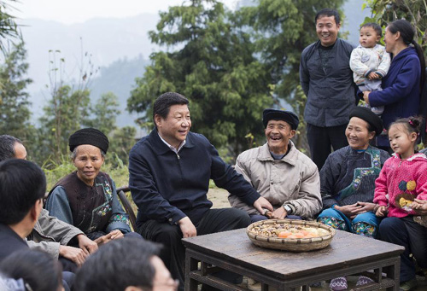
精 准 扶 贫
2013年11月，习近平同志在湖南省湘西州十八洞村考察时首次提出“精准扶贫”概念，指出“扶贫要实事求是，因地制宜。要精准扶贫，切记喊口号，也不要定好高骛远的目标”。之后，习近平同志多次对精准扶贫做出重要论述，精准扶贫思想不断丰富和完善，精准扶贫成为我国脱贫攻坚的基本方略。

Slide 14
01
02
习近平精准扶贫
思想的提出
习近平精准扶贫
思想的发展与完善
03
04
习近平精准扶贫
思想的政治基础
习近平精准扶贫
思想的丰富内涵

Slide 15
习近平精准扶贫思想的提出
20世纪80年代末期
习近平同志在福建宁德工作期间提出了“滴水穿石”“弱鸟先飞”“四下基层”等许多发展理念、观点和方法。其中不乏精准扶贫的理念。
01
2012年底
习近平同志在河北省阜平县考察扶贫开发工作时指出，推进扶贫开发、推动经济社会发展，首先要有一个好思路、好路子。要坚持从实际出发，因地制宜，理清思路、完善规划、找准突破口。
02
03
2013年11月
习近平同志在湘西土家族苗族自治州十八洞村考察时提出“精准扶贫”的科学论断。

Slide 16
习近平精准扶贫思想的发展与完善
2013年11月
第一阶段：
习近平同志在湘西土家族苗族自治州十八洞村考察时提出了“精准扶贫”的科学论断。
第二阶段：
习近平同志在云南省昭通市考察时又强调：“深入实施精准扶贫、精准脱贫，项目安排和资金使用都要提高精准度，扶到点上、根上，让贫困群众真正得到实惠。”
2015年1月
第三阶段：
习近平同志在中央扶贫开发工作会议上再次强调：“要解决好‘扶持谁’的问题，确保把真正的贫困人口弄清楚，把贫困人口、贫困程度、致贫原因等搞清楚，以便做到因户施策、因人施策。”。
2015年11月

Slide 17
习近平精准扶贫思想的发展与完善
科学把握精准扶贫的三个阶段
扶
贫
开
发
贵在精准，重在精准，成败之举在于精准
精准识别
精准帮扶
精准管理
创新扶贫对象评价体系
建立扶贫对象档案体系
建立扶贫对象公示制度
新村建设发展农村
产业建设发展农业
教育建设提升农民素质
严格扶贫资金管理
加强扶贫组织管理
重视扶贫绩效管理
中国方案

Slide 18
习近平同志记指出，发展是甩掉贫困帽子的总办法，贫困地区要从实际出发，因地制宜，把种什么、养什么、从那里增收想明白，帮助乡亲们寻找脱贫致富的好路子。
实事求是和从实际出发
哲学基础
习近平精准扶贫思想的哲学基础
普遍联系与统筹兼顾
习近平同志指出，抓扶贫开发，既要整体联动、有共性的要求和措施，又要突出重点、加强对特困村和特困户的帮扶。
对立统一与重点论

Slide 19
习近平精准扶贫思想的政治基础
我国农村贫困人口规模大，贫困程度深、致贫原因复杂。在脱贫攻坚阶段，扶贫干预主体多元、资源投入大，有序、有效推进脱贫攻坚系统工程，需要强有力的组织领导力。党和政府领导和主导、多元力量参与是我国贫困治理的重要特色。
党的坚强领导
脱贫任务重的省份把脱贫攻坚作为“十三五”期间头等大事和第一民生工程来抓，省市县乡村五级书记一起抓扶贫，党政一把手签订脱贫攻坚责任书、立下军令，层层落实责任，实行严格责任制度。同时，向贫困村派出第一书记和驻村工作队，把脱贫攻坚任务落实到“最后一公里”，不脱贫不脱钩。
社会主义制度集中力量办大事的优势

Slide 20
习近平精准扶贫思想的丰富内涵
集
中
聚
焦
“扶持谁”
“谁来扶”
“怎么扶”
“如何退”

Slide 21
扶
持
谁
建档立卡
建立精准扶贫工作机制
要坚持精准扶贫、精准脱贫。······要解决好‘扶持谁’的问题，确保把真正的贫困人口弄清楚，把贫困人口、贫困程度、致贫原因等搞清楚，以便做到因户施策、因人施策。
习近平·论
解决“扶持谁”的问题，要求实现“扶持对象精准”，具体工作内容为精准识别和精准管理。

Slide 22
谁
来
扶
层层签订脱贫责任书、立下军令状
要解决好“谁来扶”的问题，加快形成中央统筹、省（自治区、直辖市）负总责、市（地）县抓落实的扶贫开发工作机制，做到分工明确、责任清晰、任务到人、考核到位。
习近平·论
近年来，我国建立起脱贫攻坚责任体系。中央出台《省级党委和政府扶贫开发工作成效考核办法》，脱贫攻坚任务重的省份的党政主要负责人向中央签署脱贫责任书，层层签订脱贫责任书、立下军令状，形成省市县乡村五级书记抓扶贫工作格局。

Slide 23
怎
么
扶
推进精准帮扶工作
要解决好“怎么扶”的问题，按照贫困地区和贫困人口的具体情况，实施“五个一批工程”。要提高扶贫措施有效性，核心是因地制宜、因人因户因村施策，突出产业扶贫，提高组织化程度，培育带动贫困人口脱贫的经济实体。
习近平·论
自实施精准扶贫以来，中央和国家机关各部门共出台100多个政策文件或实施方案，各地方相继出台和完善“1+N”的脱贫攻坚系列文件。需求导向、导员参与、有效对接的扶贫脱贫帮扶体系业已形成。

Slide 24
如
何
退
严格实施考核评估制度
精准扶贫是为了精准脱贫。要设定时间表，实现有序退出，既要防止拖延病，又要防止急躁症。要留出缓冲期，在一定时间内实行摘帽不摘政策。要实行严格评估，按照摘帽标准验收。要实行逐户销号，做到脱贫到人，脱没脱贫要同群众一起算账，要群众认账。
习近平·论
2016年4月，中办、国办印发《关于建立贫困退出的意见》对贫困户、贫困村、贫困县退出的标准、程序和相关要求做出细致规定，为贫困人口退出提供制度保障。

Slide 25
习近平精准扶贫思想是脱贫攻坚实践创新的行动指南
习近平精准扶贫思想中的“扶真贫、真扶贫、真脱贫”要求为脱贫攻坚阶段扶贫开发明确了工作目标；
“六个精准”论述为扶贫工作方式转变提供了方向和着力点，“五个一批”脱贫路径论述为扶贫工作指明了工作重点任务；
行动指南
对“扶持谁、谁来扶、怎么扶、如何退”问题的阐述为扶贫开发体制机制创新、建构等都具有极大的指导价值。

Slide 26
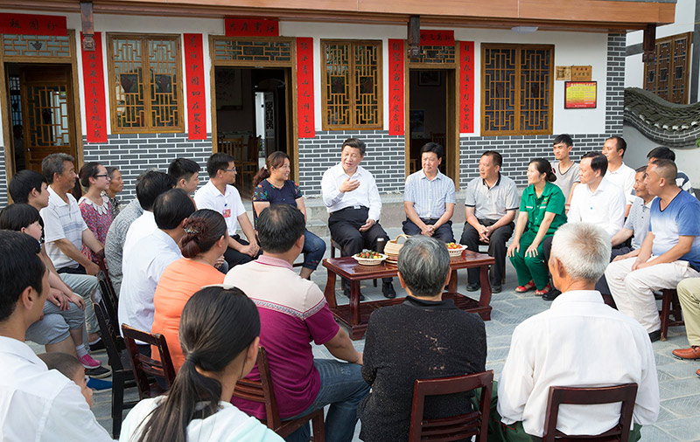
习近平精准扶贫思想的国际价值
以实施综合性扶贫策略回应发展中国家贫困问题的复杂化和艰巨性。
发挥政府在减贫中的主导作用，以回应全球经济增长带动减贫弱化的普遍趋势。
自上而下与自下而上结合的贫困识别机制，解决了贫困瞄准的世界难题。
习近平同志指出，在实践中，我们形成了不少有益经验，概括起来主要是加强领导是根本、把握精准是要义、增加投入是保障、各方参与是合力、群众参与是基础。这些经验弥足珍贵，要长期坚持。

Slide 27
章节
3
“五个一批”
作答脱贫大考

Slide 28
发展生产脱贫一批
01
社会保障兜底脱贫一批
05
02
易地搬迁脱贫一批
04
03
生态补偿脱贫一批
发展教育脱贫一批

Slide 29
发展生产脱贫一批
关键词
整村推进
“私人定制”发展项目
贴息贷款
资金向贫困地区倾斜
五个一批
制定贫困地区特色产业发展规划。出台专项政策，统筹使用涉农资金，重点支持贫困村、贫困户因地制宜发展种养业和传统手工业等。
——《中共中央国务院关于打赢脱贫攻坚战的决定》
扶贫开发破题之道
脱贫措施

Slide 30
易地搬迁脱贫一批
关键词
6000亿元
让贫困人口搬得出、稳得住
1000万人
让搬迁人口能致富
五个一批
对居住在生存条件恶劣、生态脆弱、自然灾害频发等地区的农村贫困人口，加快实施易地扶贫搬迁工程。
——《中共中央国务院关于打赢脱贫攻坚战的决定》
扶贫开发破题之道
脱贫措施

Slide 31
生态补偿迁脱贫一批
关键词
首次提出
中央首次提出的扶贫新理念
重点机制
今后扶贫工作的重点机制
五个一批
国家实施的退耕还林还草、天然林保护、防护林建设、石漠化治理、防沙治沙、湿地保护与恢复、坡耕地综合整治、退牧还草、水生态治理等重大生态工程，在项目和资金安排上进一步向贫困地区倾斜，提高贫困人口参与度和受益水平。
——《中共中央国务院关于打赢脱贫攻坚战的决定》
扶贫开发破题之道
脱贫措施

Slide 32
发展教育迁脱贫一批
关键词
公平优质
推动教育公平优质
职业教育
大力发展职业教育
五个一批
加快实施教育扶贫工程，让贫困家庭子女都能接受公平有质量的教育，阻断贫困代际传递。
——《中共中央国务院关于打赢脱贫攻坚战的决定》
扶贫开发破题之道
脱贫措施

Slide 33
社会保障兜底迁脱贫一批
关键词
应保尽保
保证一个不掉队
2000万人
加强医疗保障力
五个一批
完善农村最低生活保障制度，对无法依靠产业扶持和就业帮助脱贫的家庭实行政策性保障兜底。
——《中共中央国务院关于打赢脱贫攻坚战的决定》
扶贫开发破题之道
脱贫措施

Slide 34
“五个一批”是一种列举和思考，但又不仅仅局限于此。隐含其中的因人因地施策、因贫困原因施策、因贫困类型施策的分类施策思想，是对7000余万贫困人口的精准施策，也是扶贫开发的破题之道。

Slide 35
章节
4
“六个精准”
让脱贫攻坚提质增效

Slide 36
01
扶持对象精准
04
措施到户精准
项目安排精准
因村派人（第一书记）精准
02
05
03
资金使用精准
06
脱贫成效精准

Slide 37
精准发力，坚决打赢脱贫攻坚战
精
在精准施策上出实招
精
在精准推进上下实功
在精准落地上见实效
精

Slide 38
在精准施策上出实招
01
建设国家扶贫开发大数据平台
02
建设省级扶贫开发投融资平台和县级扶贫开发资金项目整合管理平台
03
建设乡村扶贫脱贫落实工作平台

Slide 39
在精准推进上下实功
一
实施教育扶贫行动
二
实施健康扶贫行动
三
实施金融扶贫行动
四
专 项
行
动
实施劳务协作对接行动
五
实施交通扶贫行动
把行业精准扶贫精准脱贫工作落到实处
六
实施中央企业与革命老区百县万村帮扶行动
七
实施民营企业万企帮万村行动

Slide 40
在精准落地上见实效
要层层落实责任
稳扎稳打
积小胜为大胜取得全面胜利
落实贫困县主体责任，促使其把主要精力用在扶贫开发上。
落实相关部门的行业扶贫责任，把扶贫任务优先纳入行业规划并认真实施。
落实驻村工作队和第一书记的帮扶责任，不脱贫不脱钩。

Slide 41
章节
5
坚决打赢脱贫攻坚战

Slide 42
现在，各方面都行动起来了
顶层
设计
党中央确定的中央统筹、省负总责、市县抓落实的管理体制得到贯彻，四梁八柱性质的顶层设计基本形成，五级书记抓扶贫、全党动员促攻坚的氛围已经形成，各项决策部署得到较好落实，脱贫攻坚成绩显著。
山西
山西联动实施退耕还林、荒山绿化、森林管护、经济林提质增效、特色林产业五大项目，通过组建造林合作社等，帮助深度贫困县贫困人口脱贫。
四川针对大小凉山彝区、川西北高原藏区整体深度贫困地区，制定了大小凉山彝区扶贫规划和方案、藏区六项民生工程行动计划、阿坝州扶贫开发和综合防治大骨节病方案，推进彝家新寨、藏区新居、乌蒙新村、扶贫新村建设。
四川
云南
云南对人口较少民族、“直过民族 ”采取特殊扶持政策，取得明显效果。

Slide 43
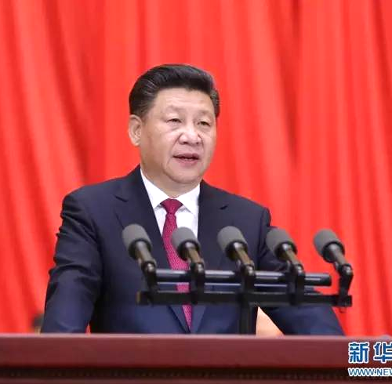
中国共产党第十九次全国代表大会
坚决打赢脱贫攻坚战。让贫困人口和贫困地区同全国一道进入全面小康社会是我们党的庄严承诺。要动员全党全国全社会力量，坚持精准扶贫、精准脱贫，坚持中央统筹省负总责市县抓落实的工作机制，强化党政一把手负总责的责任制，坚持大扶贫格局，注重扶贫同扶志、扶智相结合，深入实施东西部扶贫协作，重点攻克深度贫困地区脱贫任务，确保到二〇二〇年我国现行标准下农村贫困人口实现脱贫，贫困县全部摘帽，解决区域性整体贫困，做到脱真贫、真脱贫。

Slide 44
感谢
欢迎下载

